Slide 1

Fondamentaux de l’enseignements
Présentation Assistée par Ordinateur

Slide 2
Sommaire
Power Point - technique
    Modèle de conception
    Couleurs
    Police (taille et style)
    Disposition du texte
    Les images
    Tableaux, graphiques, schémas
    Transitions, animations
Exemples et contre exemples
Derniers préparatifs
Pour en savoir plus

Slide 3
Les règles d’or
Clarté, Cohérence, Lisibilité, Simplicité
Prise en compte de l’auditoire
Un titre court, sur une ligne
Idées principales lisibles par l’assistance
Pas plus de 10 lignes écrites par écran (lisibilité)
Visuels lisibles, parlants, commentés
« bullet point » = une puce + une idée

Slide 4
Modèle de conception
Utiliser un seul modèle de conception
Cohérence entre le modèle choisi et l’objet de la présentation
Privilégier un modèle neutre
Attention aux modèles tout faits…
Attention aux arrière-plan
Utilisation du masque des diapositives

Slide 5
Le choix des couleurs
Choisir des couleurs contrastées
(arrière-plan et texte)
Choisir des couleurs qui s’harmonisent entre elles (couleurs complémentaires)
Limiter à trois couleurs maximum par diapositive (couleurs complémentaires)
Privilégier des fonds unis aux fonds dégradés ou composés d’objets

Slide 6
Voila ce qu’il ne faut pas faire !!!
Comment
réussir
sa présentation

Slide 7
Utiliser les couleurs complémentaires !
Comment
réussir
sa présentation

Slide 8

Les images de fond perturbent la lecture
Comment
réussir
sa présentation

Slide 9
La police de caractères
Pas plus de 2 polices
Préférer le gras (couleur) pour mettre l’emphase sur une idée, éviter le souligné, préférer la casse des lettres en minuscule (sauf en début de ligne)
Utiliser l’italique pour les citations ou les exemples
Éviter les phrases en MAJUSCULES
Titre : 32 points, Sous-titre : 24 points, Texte : 20 points
Uniformiser la taille de la police d’une diapositive à l’autre (cohérence)
Diminuer la taille des noms d’auteurs cités (ex. Charlot, 1999)
Notes:
Souligné et majuscules = plus difficile à lire

Slide 10
Le texte
Donner des titres originaux qui ont un sens (titres pleins)
10 lignes de texte max par diapositive
6 mots par ligne en moyenne
Utiliser les puces (●) en début de ligne
Conserver la mise en page proposée dans le modèle
Aligner le texte à gauche
« Aérer » les idées : des idées courtes, pas de grandes phrases
Éviter les points en fin de ligne
Limiter le texte au bas de l’écran

Slide 11
Les images
Ajouter des images lorsque nécessaire
Ajouter des images significatives
Ajouter des images récurrentes dans le masque des diapositives
Une seule image pour illustrer une idée
Attention à la résolution des images
Les zones de texte sont explorées avant les images
«La lecture est un réflexe. En présence de texte on ne peut s'empêcher de lire. De plus, les images utilisées sur Internet n'ont souvent aucune signification, elles sont donc mises en deuxième niveau de lecture par les utilisateurs. »
Source : Lergonome.org

Slide 12
Tableaux et les graphiques
Prévoir un titre
Identifier les colonnes/axes si possible
Porter attention à la lisibilité
Varier la couleur ou le style pour attirer l’attention sur un aspect précis
Attention à la visibilité

Slide 13
Les schémas
Prévoir un titre
Attention à la lisibilité
Varier la couleur ou le style pour attirer l’attention
Envisager un affichage progressif pour faciliter la compréhension (animations)
Utiliser la barre d’outils dessin pour créer des formes et des zones de texte

Slide 14
Les transitions
Utiliser les transitions de façon modérée
Préférer des transitions sobres, sauf pour attirer l’attention
Tester les transitions en mode diaporama
Par défaut, aucune transition n’est appliquée

Slide 15
Les animations
Utiliser les animations de façon modérée
Préférer des animations sobres, sauf pour attirer l’attention
Prévoir l’entrée ou l’activation des animations au clic
Éviter le mode automatique (minutage), selon le cas
Tester les animations en mode diaporama

Slide 16
Sommaire
Power Point - technique
    Modèle de conception
    Couleurs
    Police (taille et style)
    Disposition du texte
    Les images
    Tableaux, graphiques, schémas
    Transitions, animations
Exemples et contre exemples
Derniers préparatifs
Pour en savoir plus

Slide 17
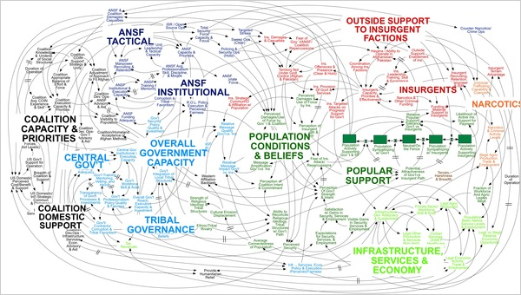

Slide 20
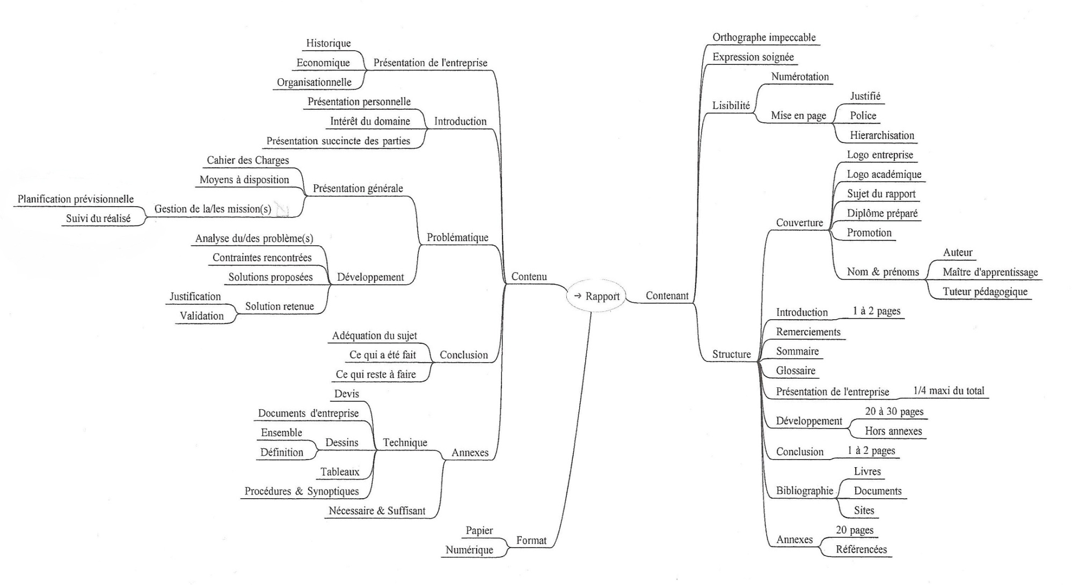

Slide 21
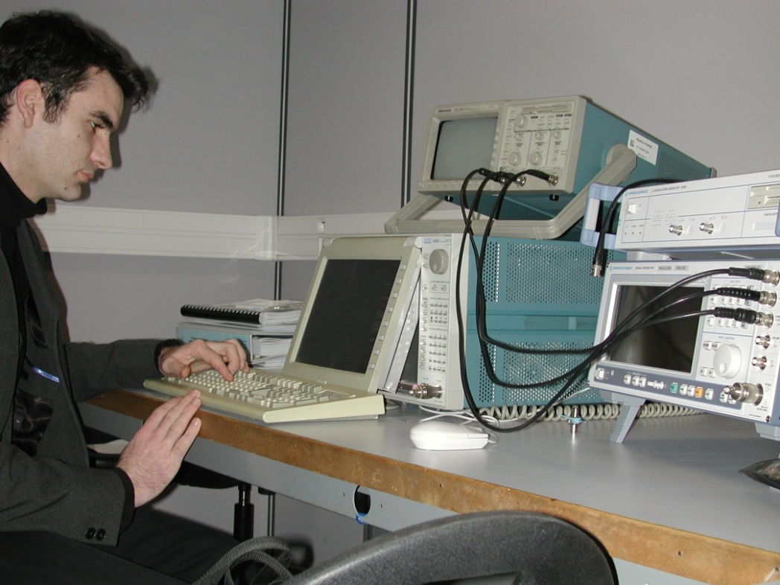
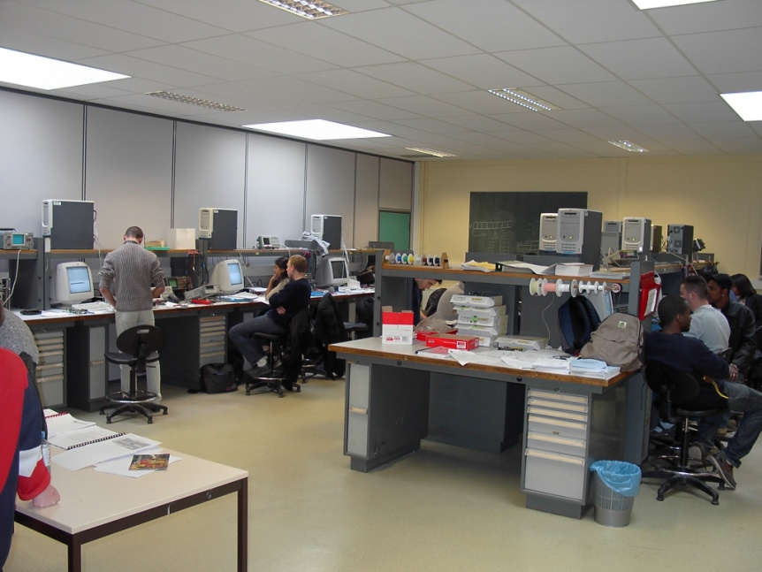
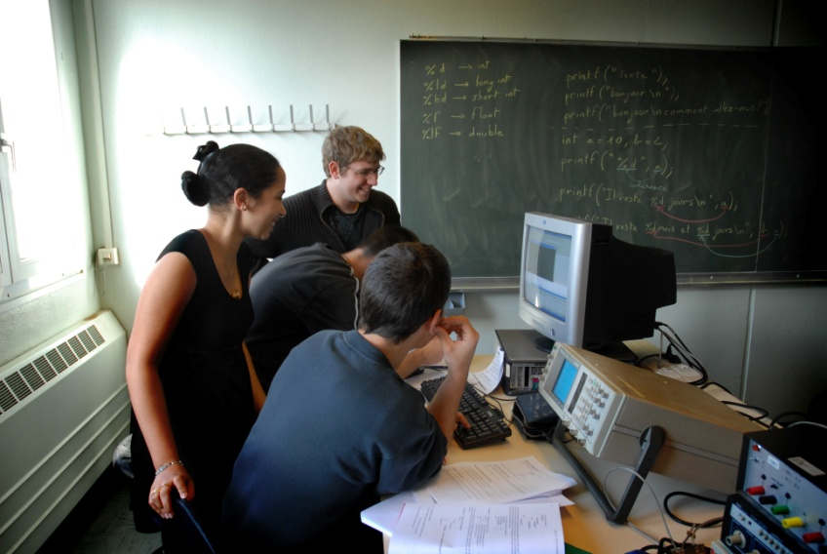

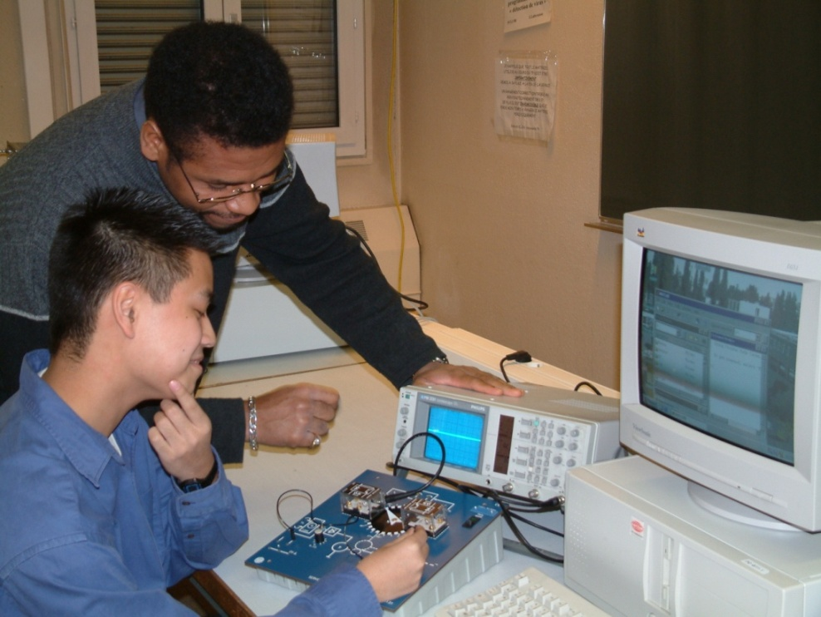
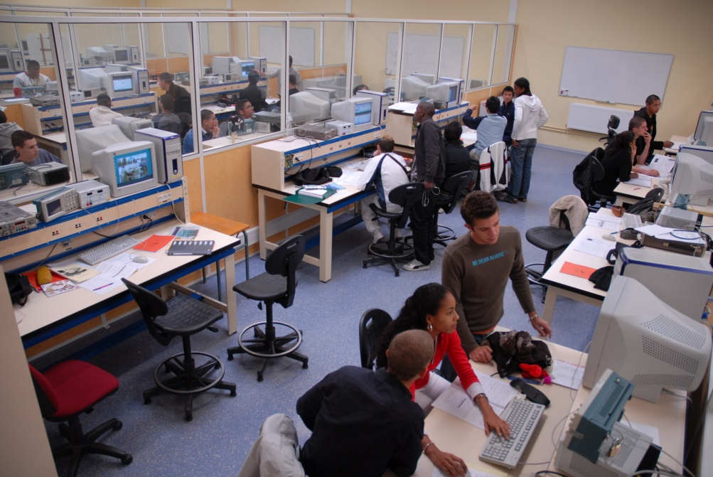

Slide 22
Sommaire
Power Point - technique
    Modèle de conception
    Couleurs
    Police (taille et style)
    Disposition du texte
    Les images
    Tableaux, graphiques, schémas
    Transitions, animations
Exemples et contre exemples
Derniers conseils
Pour en savoir plus

Slide 23
Réaliser un bon diaporama demande du temps
Clarté
Lisibilité
Auditoire
Idées courtes et précises
Textes lisibles et compréhensibles
S’adapter à son Auditoire

Slide 24
Realiser un bon diaporama
RÉALISER UN BON DIAPORAMA
Changeons le fond
Comment améliorer cette diapositive ?
Il faut d’abord considérer L’AUDITOIRE et se demander ce qui peut les intéresser
Lorsque nécessaire, il est souhaitable de penser que peut-être les gens aimeraient recevoir une copie papier de la présentation pour prendre des notes.
Ne pas penser qu’une bonne présentation PowerPoint est un simple copier-coller d’un texte déjà écrit
Se pratiquer plusieurs fois avant la présentation permet d’ajuster le choix de mots et de valider l’ordre de présentation des idées.
Notes:
La diapo est peu lisible : Fond non neutre. Le titre est dans une police peu lisible - Le texte est trop petit. Il y a trop de texte.

Slide 25
Réaliser un bon diaporama
Il faut d’abord considérer L’AUDITOIRE et se demander ce qui peut les intéresser
Lorsque nécessaire, il est souhaitable de penser que peut-être les gens aimeraient recevoir une copie papier de la présentation pour prendre des notes.
Ne pas penser qu’une bonne présentation PowerPoint est un simple copier-coller d’un texte déjà écrit
Se pratiquer plusieurs fois avant la présentation permet d’ajuster le choix de mots et de valider l’ordre de présentation des idées.
Modifions la police et la casse du titre….
Ecrivons les idées directrices du texte…
Notes:
La diapo est peu lisible : Fond non neutre. Le titre est dans une police peu lisible - Le texte est trop petit. Il y a trop de texte.

Slide 26
Réaliser un bon diaporama
Utiliser les animations de façon modérée
Préférer des animations sobres, sauf pour attirer l’attention
Prévoir l’entrée ou l’activation des animations au clic
Éviter le mode automatique (minutage), selon le cas
Tester les animations en mode diaporama

Slide 27
Avant la présentation…
Prévoir un ordinateur portable avec le logiciel (vérifier la version)
Les effets d’une version à l’autre ne sont pas toujours compatibles
Avant la présentation, effectuer des tests avec le vidéoprojecteur et parcourir la présentation (diapositives)
Prévoir une copie de la présentation sur clé USB
Envisager une impression de la présentation pour distribution à l’auditoire

Slide 28
Pendant la présentation…
Restez debout, face au public et à côté de l’écran de projection
Ne lisez jamais ce qui est écrit sur votre présentation !
Commentez, animez, montrez avec les mains !
Ne distribuez pas de doc papier pendant votre présentation
Utilisez les visuels … que vous commentez !
Faites participer l’auditoire en posant des questions
Timing idéal : 2 minutes par écran et 15 écrans au max

Slide 29
Pendant la présentation…
balayez le jury des yeux ;
souriez, le sourire amène le sourire et contribue à détendre le climat ;
bougez sans vous tortiller, afin de rendre votre intervention plus vivante ;
posez votre voix, elle doit être forte avec un débit varié ;
ne mettez pas les mains dans les poches, ne vous asseyez pas sur un coin de table, l’effet est trop décontracté…
tenue correcte exigée !

Slide 30
Et ne pas oublier ….
Une diapositive de début présentant votre travail, et citant votre nom…
Une diapositive de présentant les références bibliographiques de votre travail …
Une diapositive de fin permet de dire à votre auditoire que vous avez terminé…

